Slide 1
Technické a přístrojové vybavení JIP/ARO

Slide 2
Ošetřovatelská péče o kriticky nemocné pacienty
Intenzivní péče I. stupně – nižší – intermediální jednotky - kontinuální monitorování, zvýšenou sesterskou péči, možnost okamžité resuscitace a možnost krátkodobé UPV (do 24h.). Je mezistupněm mezi intenzivním oddělením a standardním oddělení.
Intenzivní péče II. stupně – vyšší – jednotky intenzivní péče(JIP) . Kontinuální monitorování FF neinvazivní i invazivní metodou, dlouhodobá UPV, zvýšená sesterská péče, širší rozsah vyšetření „statim“.
Intenzivní péče III. stupně – nejvyšší – anesteziologicko-resuscitační oddělění ARO, urgentní příjem + péče. Intenzivní péče se zaměřením zejména na kritické stavy různé etiologie (nejtěžší stavy spojené s vysokou mortalitou)

Slide 3
JIP dle své odborné specializace:
Novorozenecká JIP
Dětská (pediatrická) JIP
Gynekologicko - porodnická JIP
Kardiovaskulární JIP
Kardiochirurgická JIP
Koronární jednotka (koronární JIP)
Chirurgická JIP
Ortopedická JIP
Úrazová (traumatologická) JIP
Popáleninová JIP
Neurochirurgická JIP
Interní JIP
Metabolická JIP
Respirační JIP
Geriatrická JIP
Neurologická JIP
Psychiatrická JIP
Infekční JIP
Jednotka pro zotavení a dospávací pokoje (pro operace s krátkodobou hospitalizací)

Slide 4
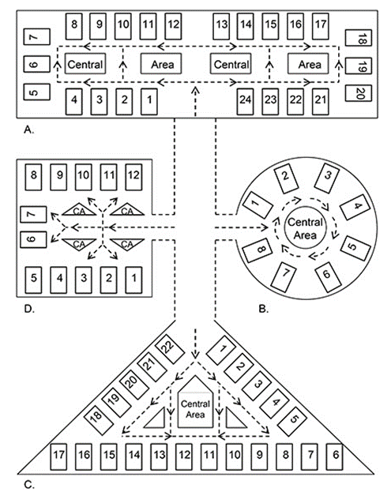
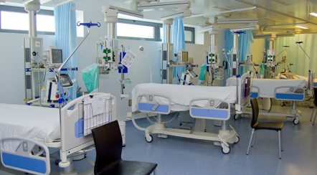
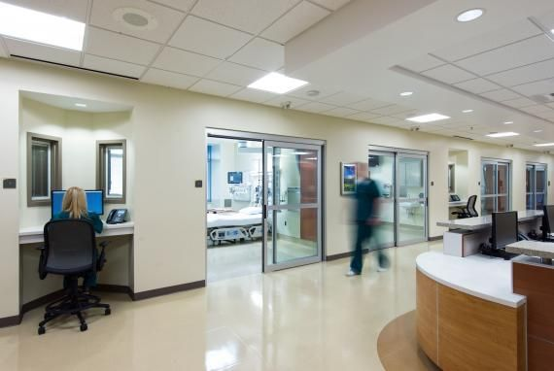
Stavební uspořádání pracovišť intenzivní péče
sálové
boxové
kombinace obou předchozích typů
Minimální materiální a personální vybavení jednotek je stanoveno vyhláškami MZČR č. 357/2020 ; č. 284/2017 a standardem pro jednotky intenzivní péče vydaného MZČR.
Obrázek 1: Konfigurace JIP/ARO: obdélníkový (A), kruhový (B), trojúhelníkový (C) a čtvercový (D). „Závodní dráha“ s lůžky pro pacienty po obvodu a ošetřovatelskými stanicemi a podpůrnými službami v oblasti centra (CA) je nejběžnější na současných JIP.

Slide 5
Pracoviště JIP/ARO - lůžko
místem klidu, odpočinku a pohodlí
musí vyhovovat, co největšímu počtu nemocných
musí umožnit zdravotnickému personálu co nejlépe ošetřovat nemocné po stránce ergonomické, ekonomické a efektivní
zřetel musí být brán na vysokou kvalitu, spolehlivost a bezpečnost pacienta i personálu
vhodný přístup za tří stran

Slide 6
Lůžko pro intenzivní péče - ideální požadavky
Požadavky na konstrukci lůžka
pojízdnost
centrální podvozek lůžka (kolečka schována..)
centrální ovládání koleček
pevná, ale polohovatelná ložní plocha ve 3-4 částech
stavitelná výška lůžka
stavitelná délka lůžka
příjemný design

Slide 7
Lůžko pro intenzivní péče - ideální požadavky
Postranice
Snadná manipulace
Dělené postranice z příjemného materiálu pro pacienta (popř s ovládáním pro pacienta)
Bezpečné mezery (prevence uvíznutí a pádu)
Blokace laterálního náklonu při spuštěných postranicích
Čela
Odnímatelné hlavové čelo(intubace, KPR apod…)
Nožní čelo s pojistkou proti vytažení

Slide 8
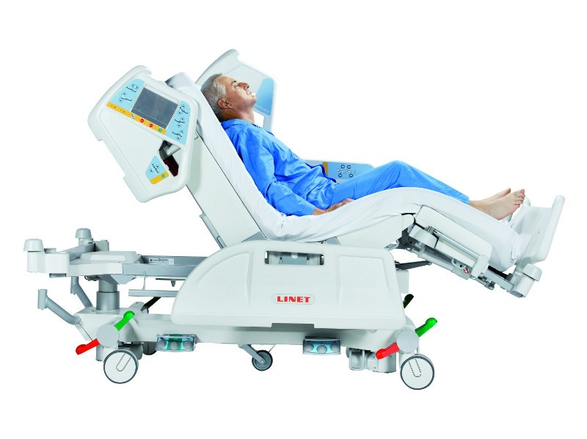
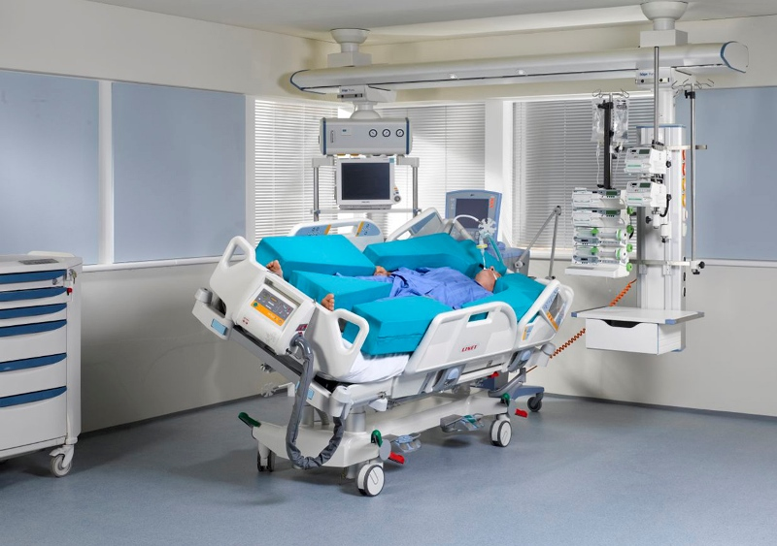
Lůžko pro intenzivní péče - ideální požadavky
Polohovatelnost
Automatická laterální terapie.
Trendelenburg a Reverse Trendelenburg,
elektrické nastavení výšky
okamžité uvolnění KPR
https://www.youtube.com/watch?v=c_Tfg9apIWY&ab_channel=PROMAREHA
https://www.linet.com/cs/zdravotnictvi/luzka/luzka-pro-intenzivni-peci/multicare

Slide 9
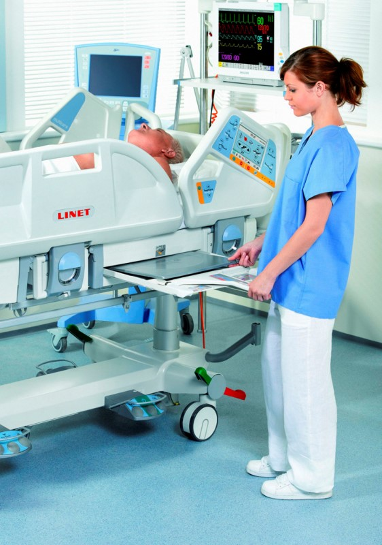
Lůžko pro intenzivní péče - ideální požadavky
RTG transparentní ložná plocha a speciální konstrukci lůžka lze provádět RTG vyšetření plic, přímo v lůžku s minimem fyzické manipulace s pacientem.

Slide 10
Lůžko pro intenzivní péči -příslušenství
- usnadňující pobyt na lůžku
hrazdička
žebříček
uzdička
- zpříjemňující pobyt na lůžku
jídelní stolek
signalizační zařízení
antidekubitární podložky
stojan na knihy
kapsář na drobné předměty

Slide 11
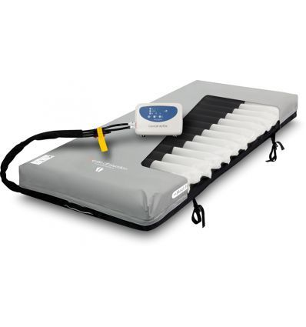
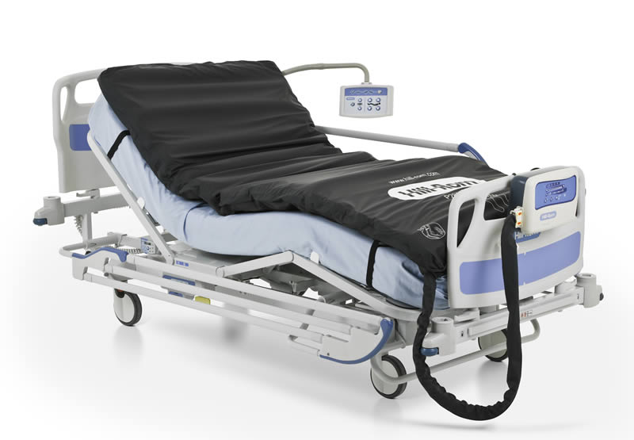
Lůžko pro intenzivní péči - příslušenství
Antidekubitní matrace – aktivní

Slide 12
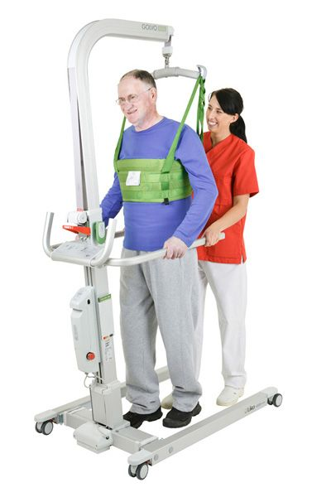
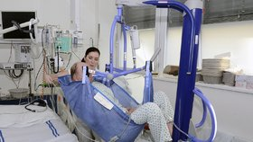
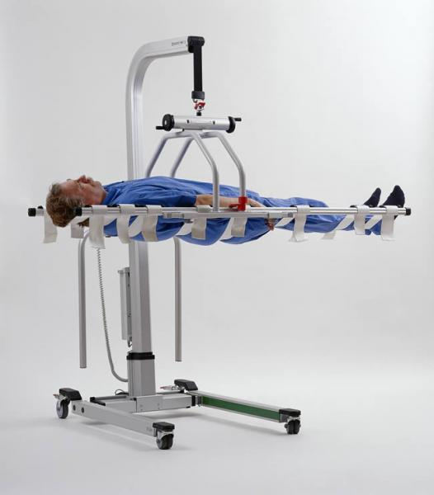
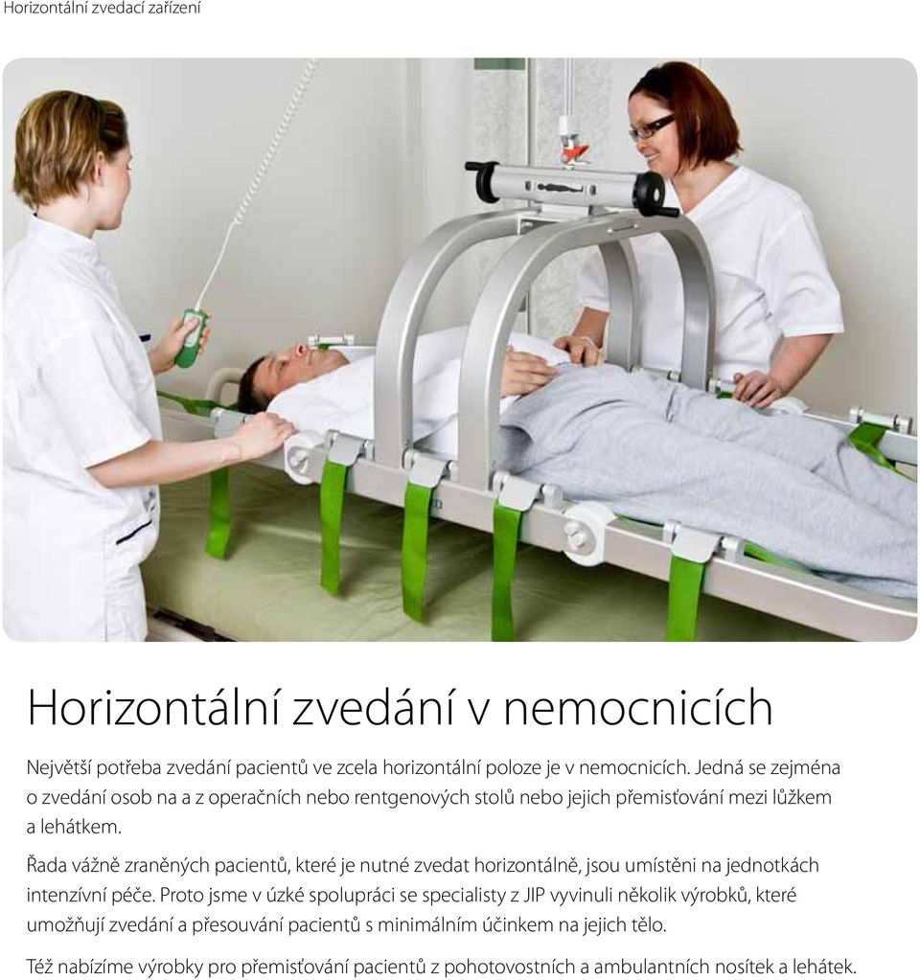
Zvedáky umožňující přesun pacienta

Slide 13
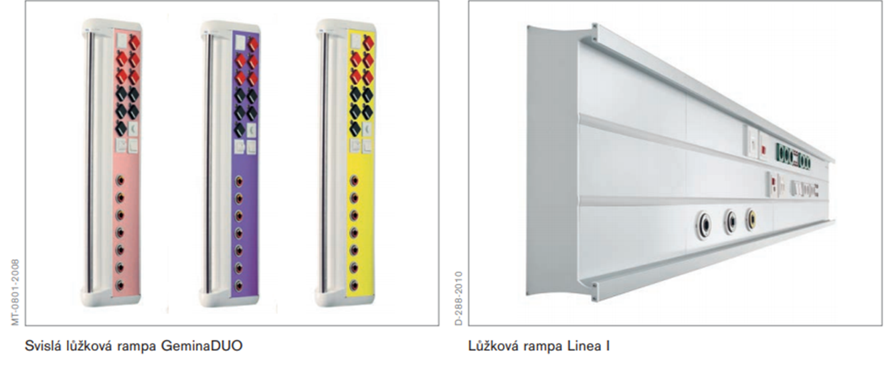
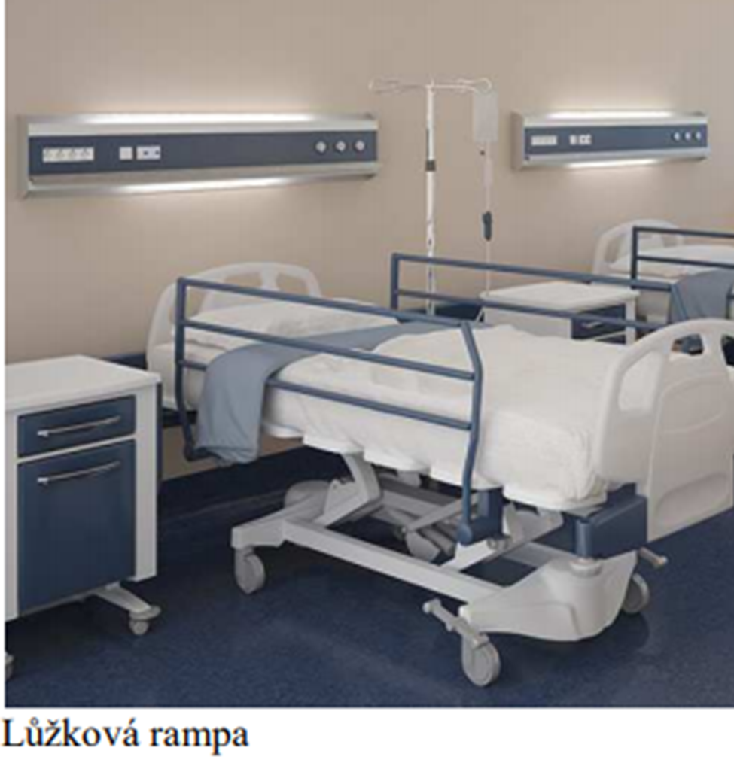
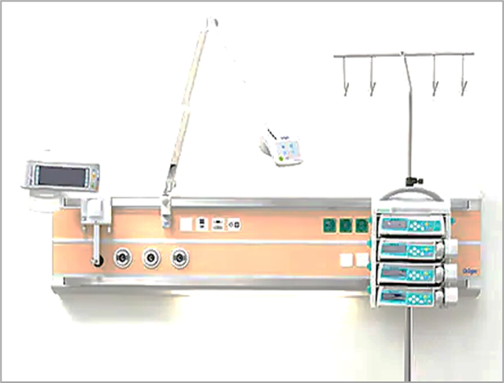
Rozvody medicinálních plynů a elektřiny
Nástěnné rampy

Slide 14
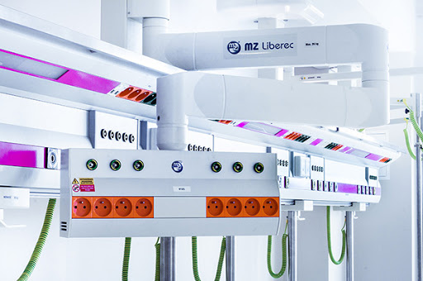
Rozvody medicinálních plynů a elektřiny
Stropní stativy
Kombinace nástěnné rampy a stropního stativu

Slide 15
Rozvody medicinálních plynů a elektřiny
zdrojové mosty slouží k přivedení medicinálních plynů a elektrických sítí do optimální blízkosti lůžka pacienta na (ARO, JIP). Policový systém umístitelný na pohyblivých pojezdech ve spodní části mostu zajišťují komfortní rozmístění potřebných přístrojů okolo lůžka pacienta.

Slide 16
Chirurgická jednotka intenzivní péče Nemocnice Trutnov

Slide 17
oddělení ARO nemocnice Liberec
Zdroj :https://konstrukce.cz/aktuality/slavnostni-otevreni-pavilonu-intenzivni-mediciny-pim-19-2-2020-341

Slide 18
Systém Draeger Ponta Beam

Slide 19
CAROcare ICU beams

Slide 20
Elektrické rozvody
Elektrické rozvody musí dodávat energii pro všechny elektrické přístroje (diagnostika a terapie pacientů).
Podmínky a požadavky
Bezpečná pro své okolí
ochranu proti přímému elektrickému nebezpečí, kterým je ohrožení nebezpečným dotykovým napětím nebo přesněji ochrana před úrazem elektrickým proudem.
ochranu proti nepřímému elektrickému nebezpečí. (přerušení dodávky elektrické energie, výbuch, požár, nebezpečné účinky statické elektřiny a elektromagnetické rušení citlivých zdravotnických přístrojů). Jednoltivé napájecí systémy musí být od sebe odlišeny a její dodávka musí být
Kontinuální dodávání energie
Kvalitní dodávka energie (bez poklesů)
K dispozici na potřebném místě.

Slide 21
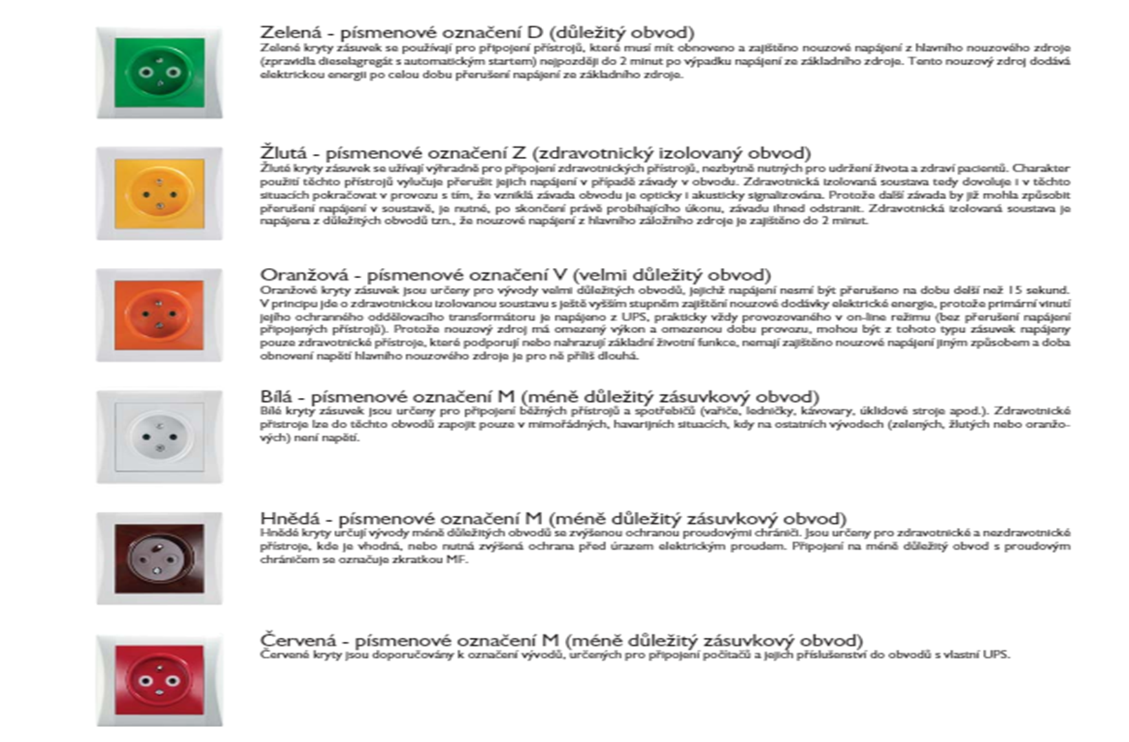
Barevné rozlišení napájecích systémů

Slide 22
Další součástí napájecích systémů
vnější vodivé části pevně spojené s budovou, jako jsou například rozvody medicinálních plynů, ústřední topení, kovové zárubně dveří, kovová okna, svodová síť, elektrostaticky vodivé podlahy a podobné části, mají trvalé spojení s přípojnicí ochranných vodičů, vedené zpravidla izolovanými vodiči pod omítkou. Dvojnásobná svorka pro vyrovnání potenciálů Je součástí soustavy ochranného pospojení. Umožňuje propojení mobilních zařízení s pevnými vodivými částmi budovy.

Slide 23
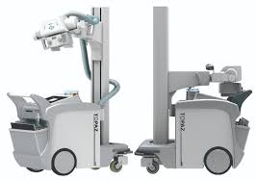
Speciální součást napájecího systému

Slide 24
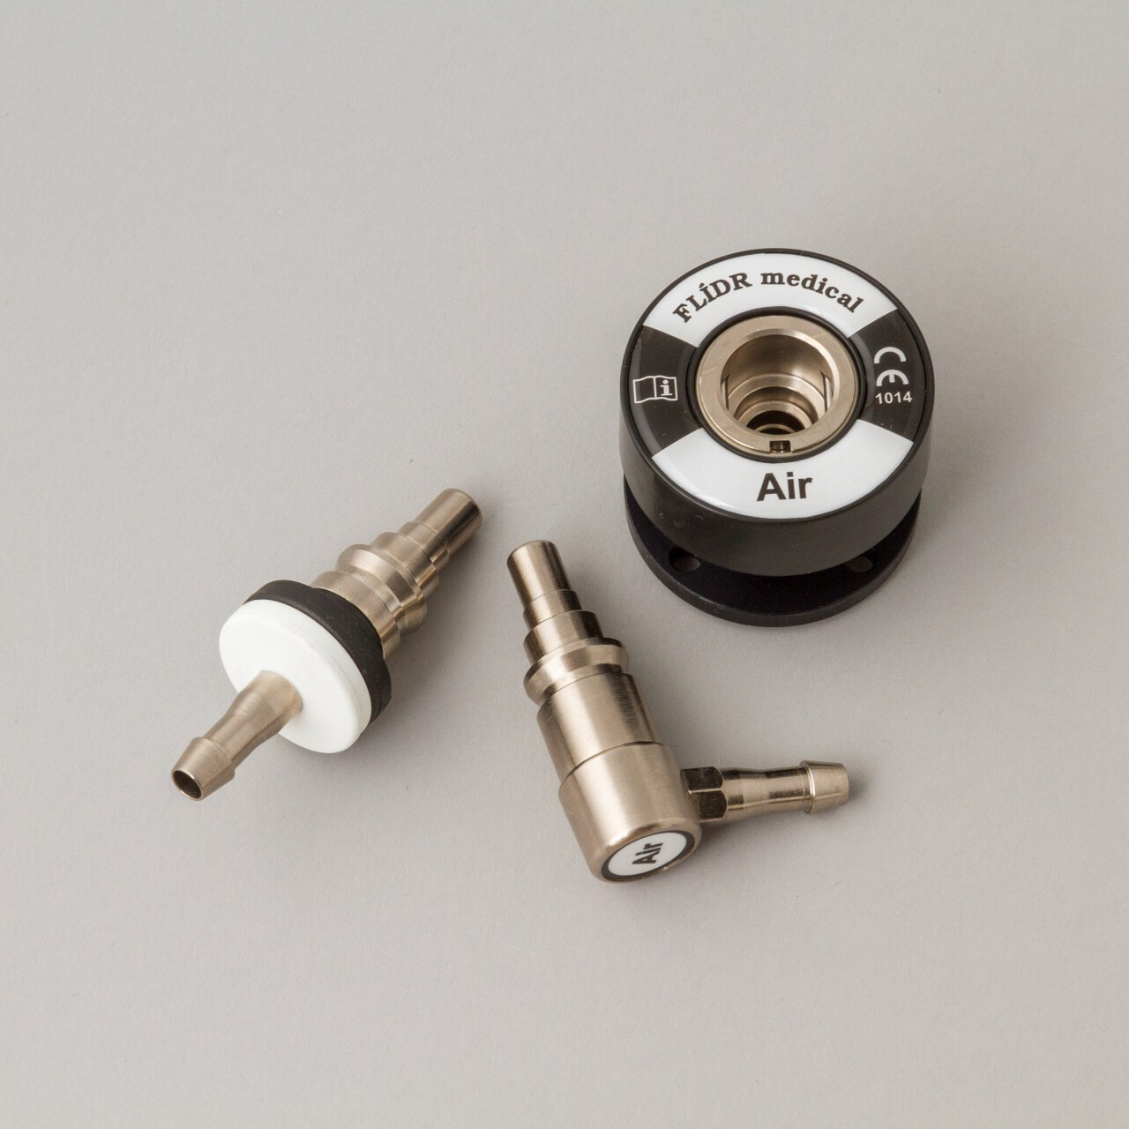
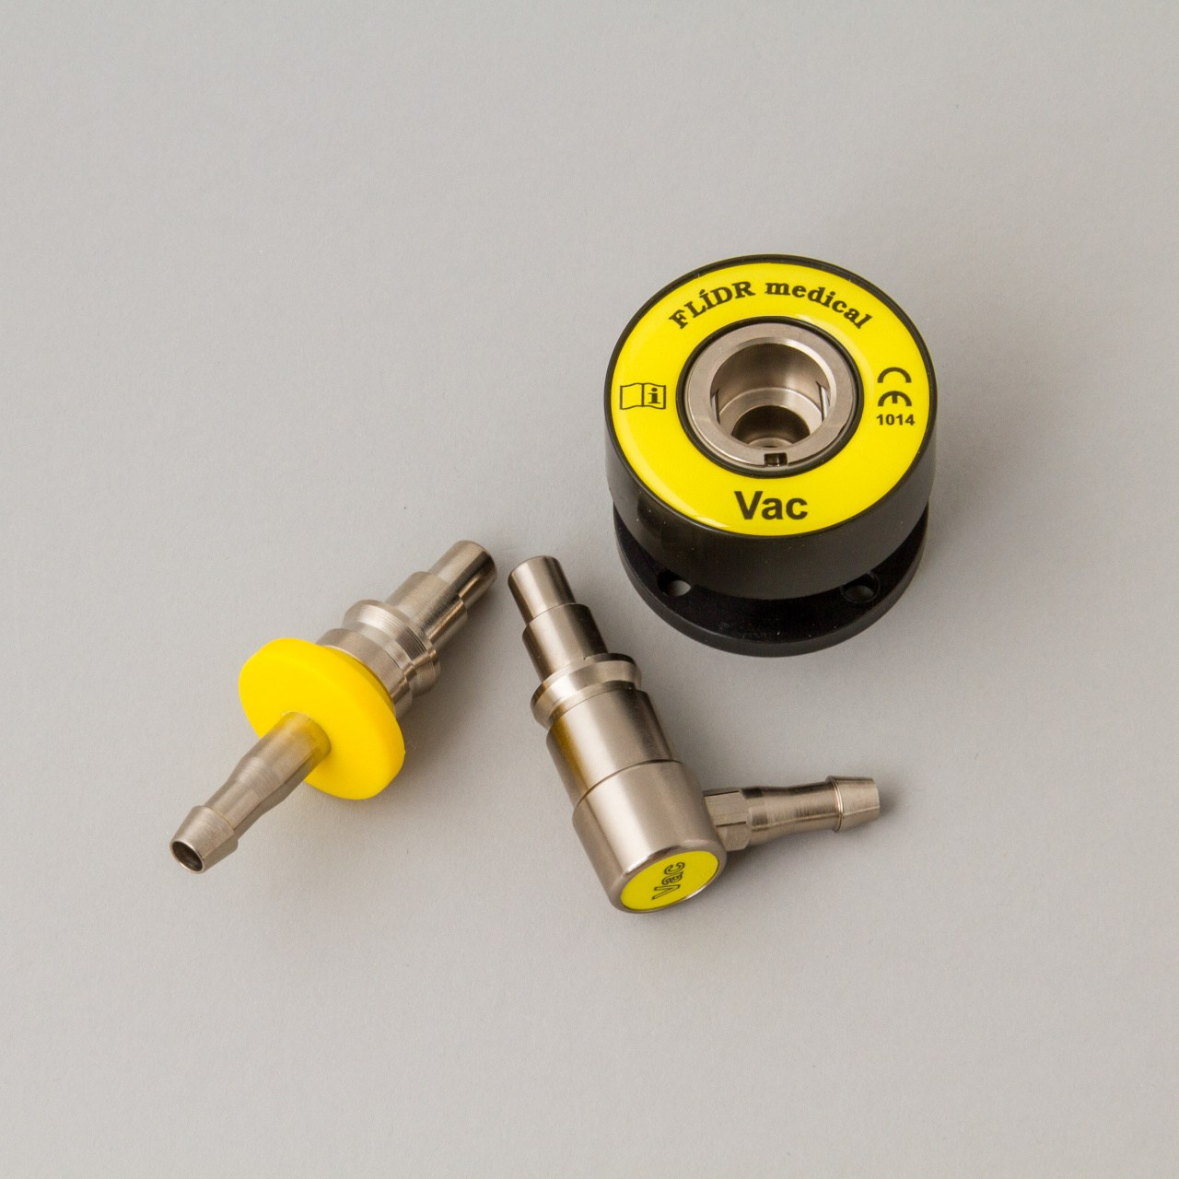
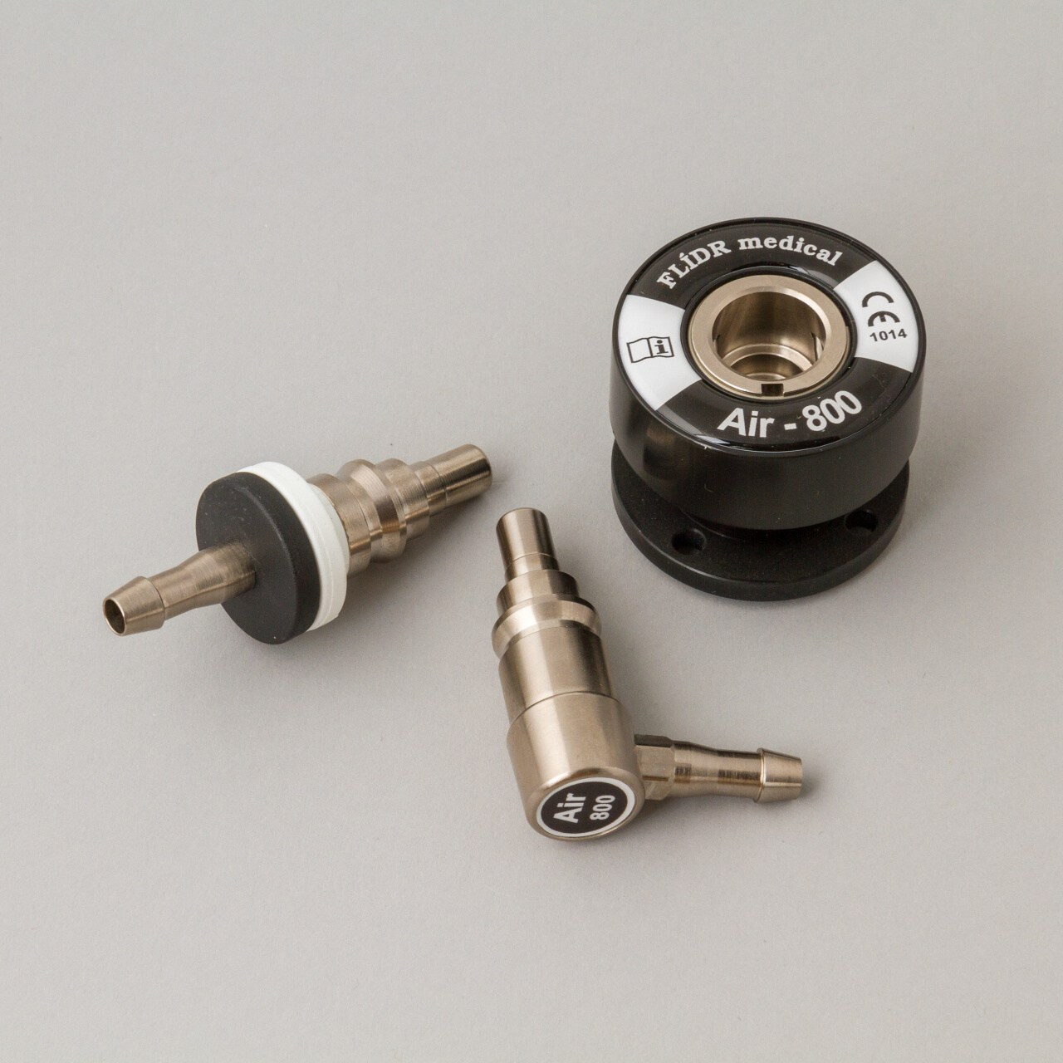
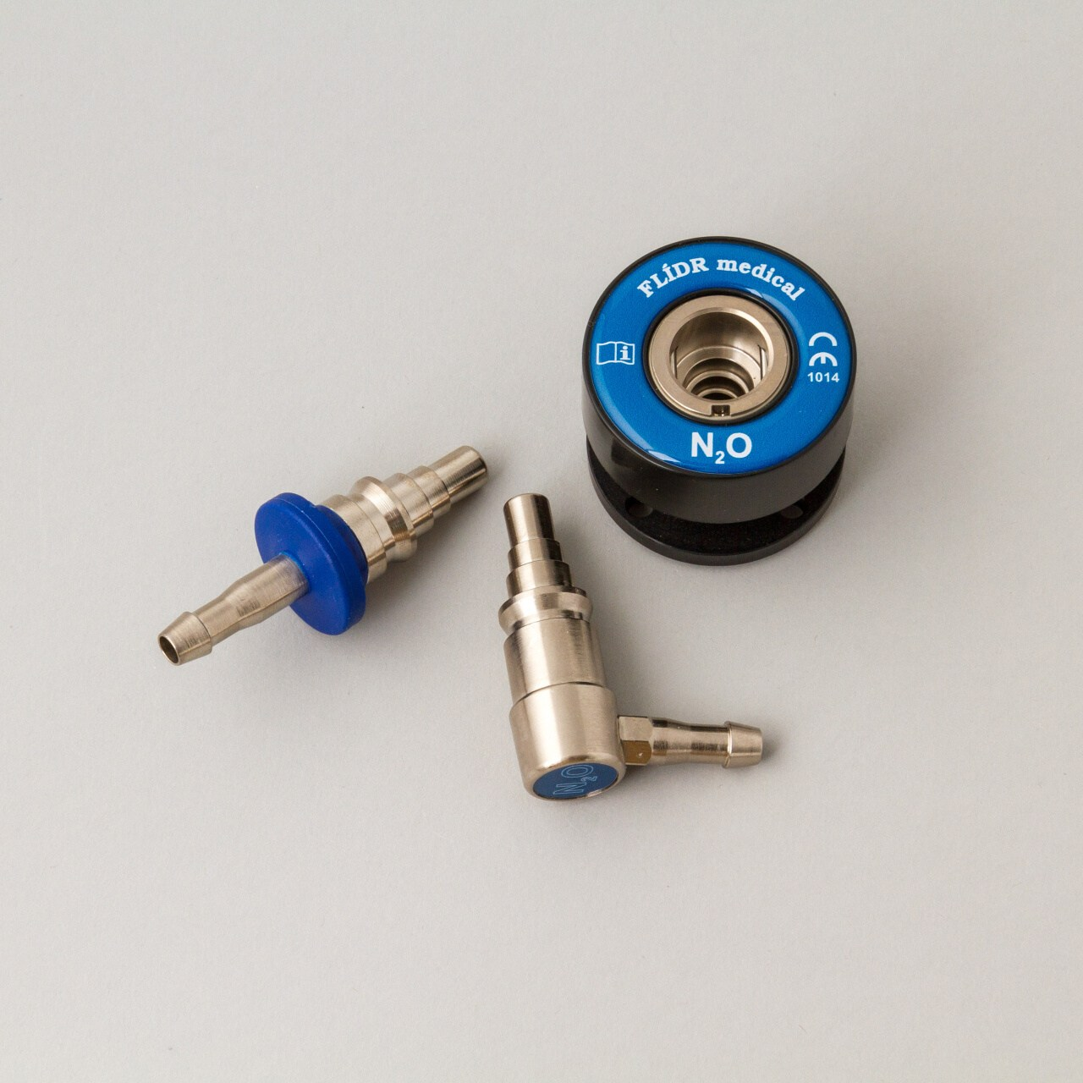
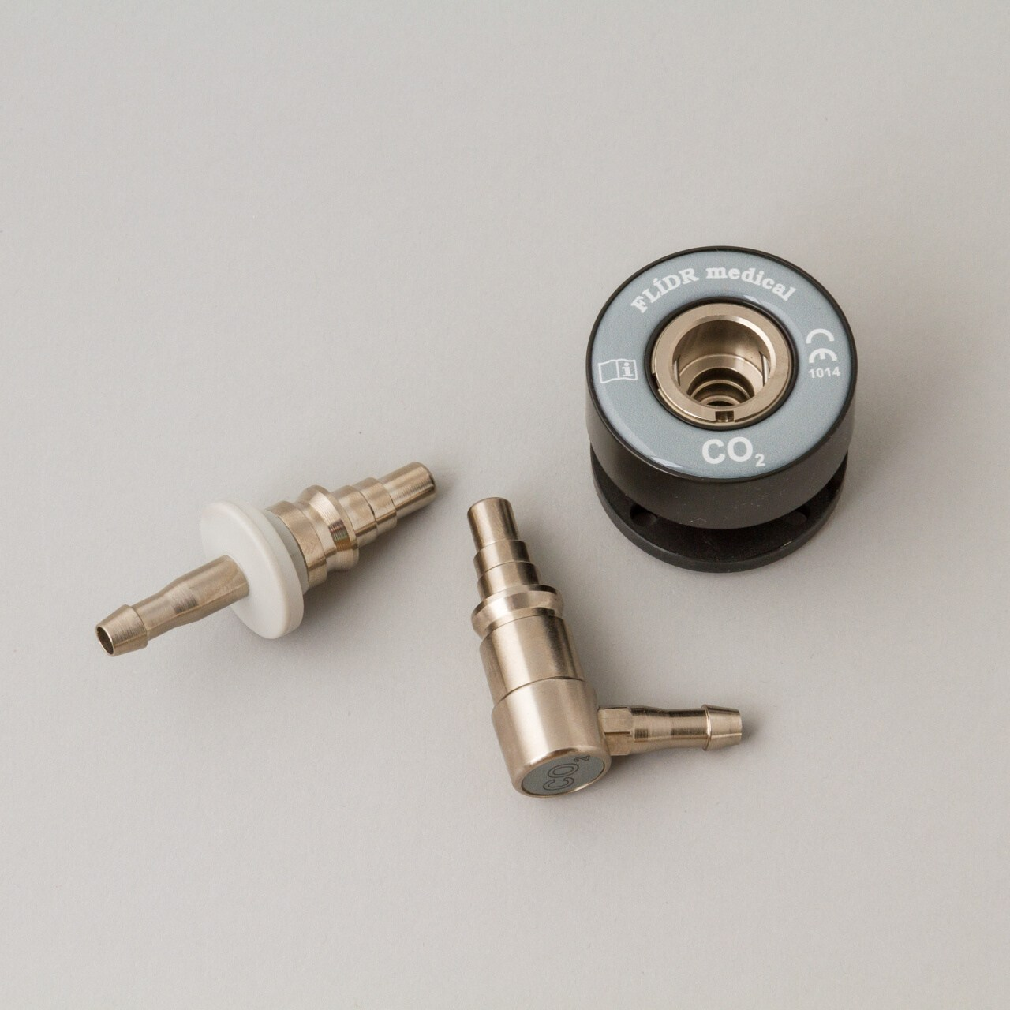
Rozvody medicínských plynů
O₂ - KYSLÍK
AIR - VZDUCH
VACCUM - ODSÁVÁNÍ
AIR 800 – VZDUCH CHIRURGICKÝ/PŘÍSTROJOVÝ
N₂O – OXID DUSNÝ
CO₂ – OXID UHLIČITÝ

Slide 25
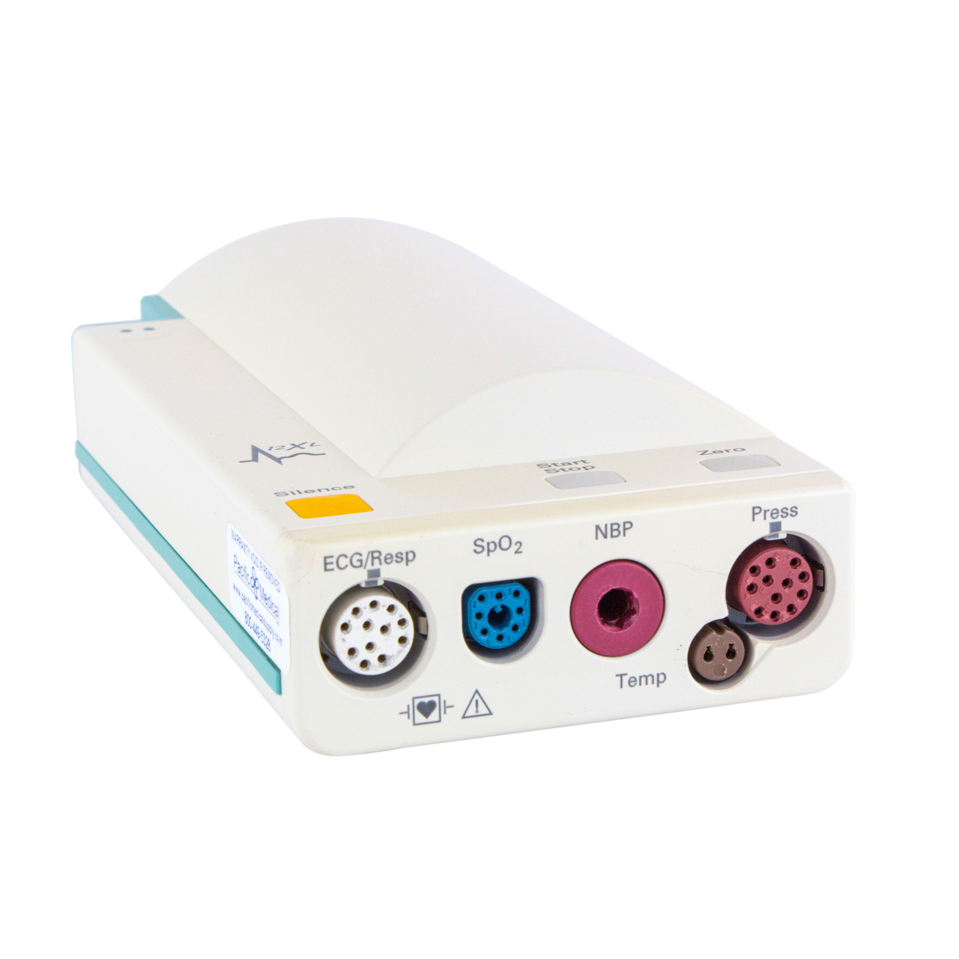
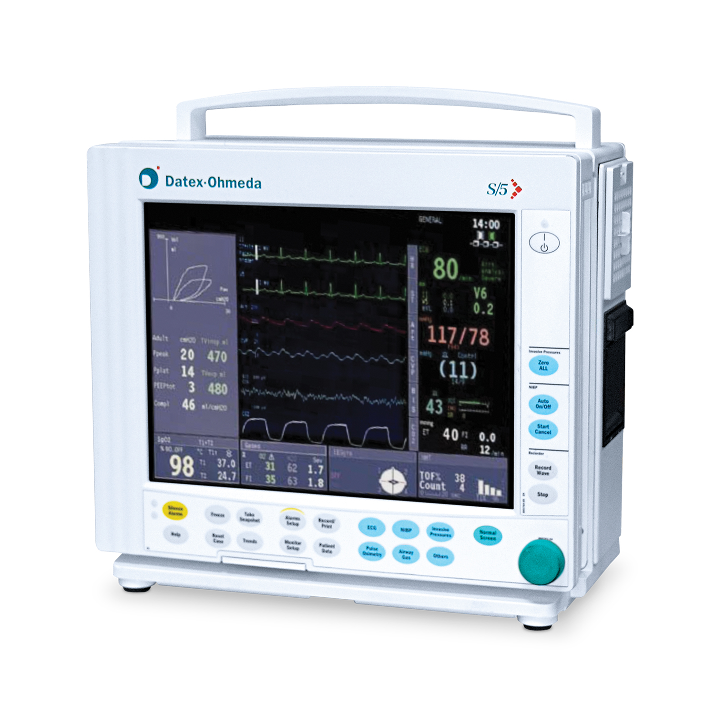
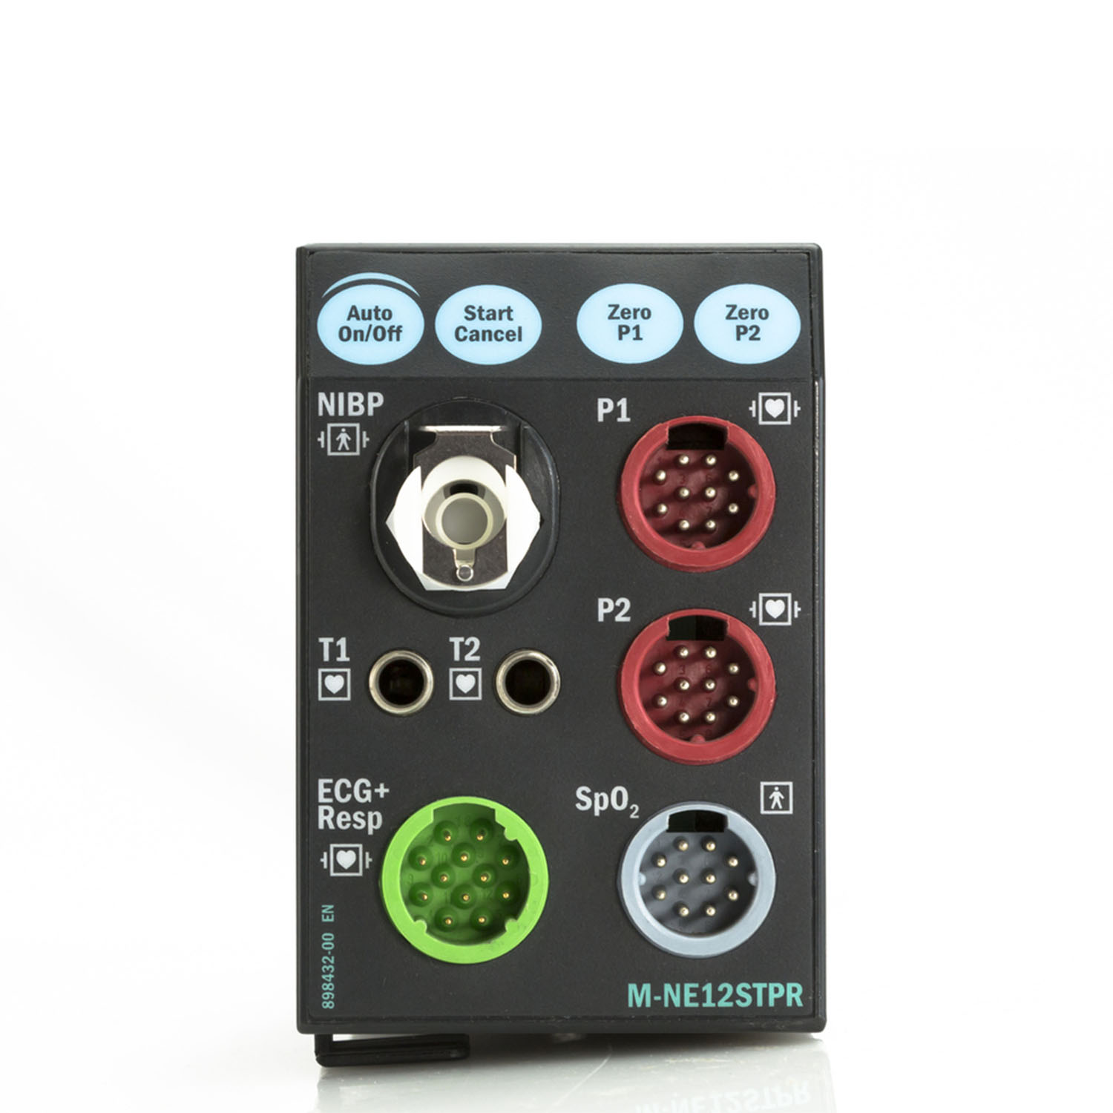
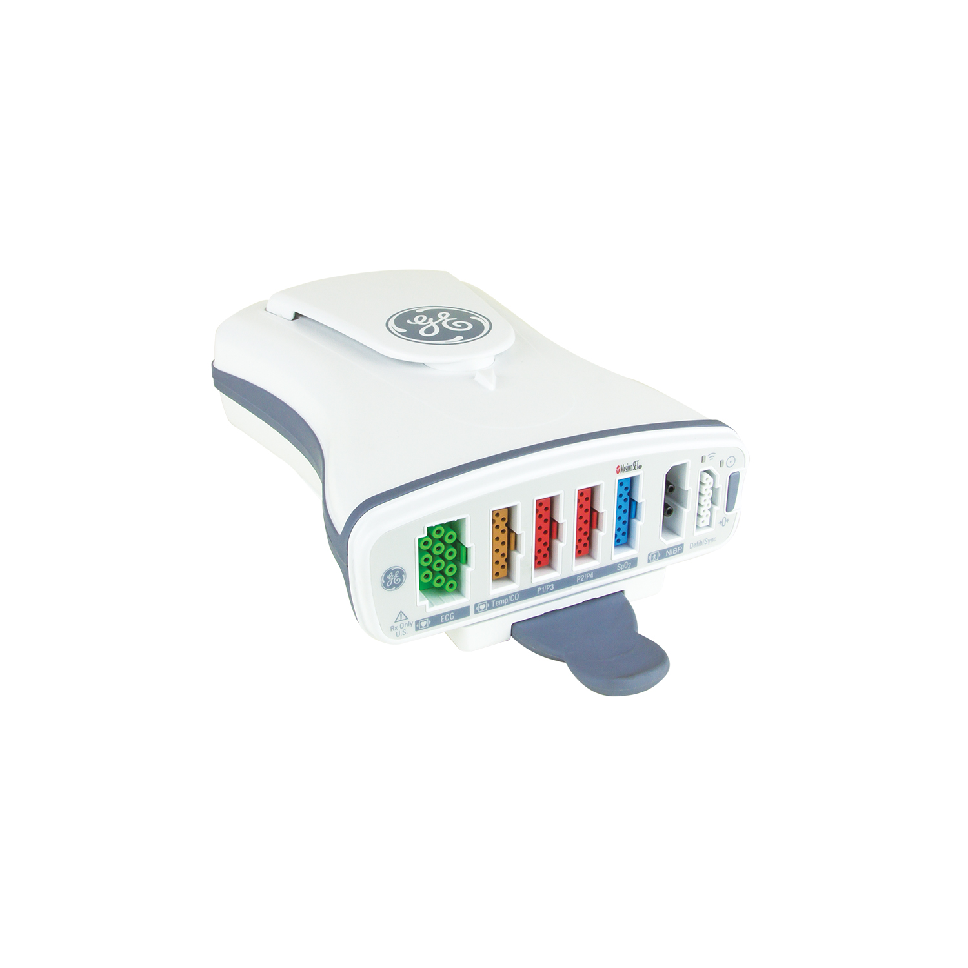
Monitorace vitálních funkcí
Ukládá demografické údaje o pacientech a až osm hodin údajů o trendech pacientů.

Slide 26
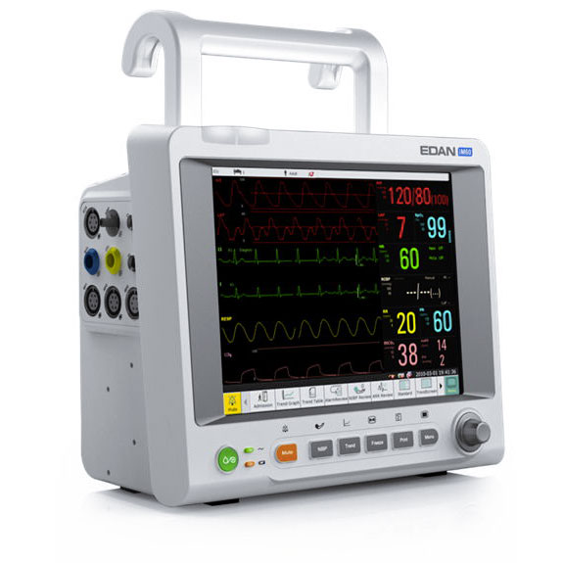
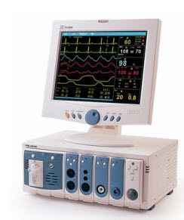
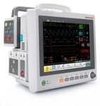
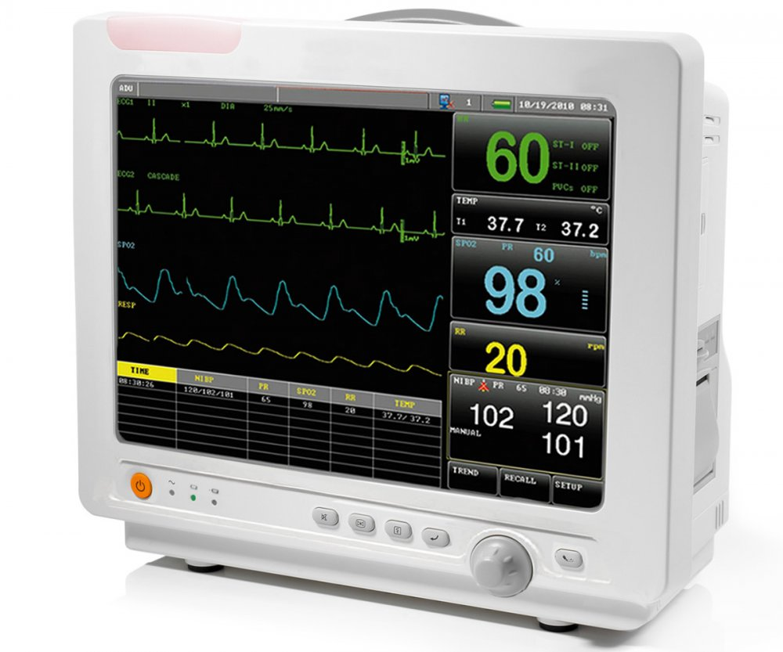

Slide 27
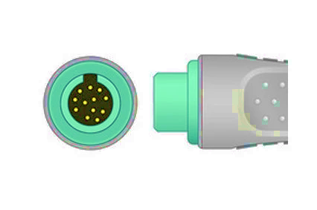
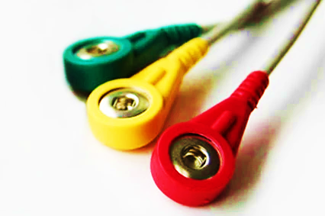
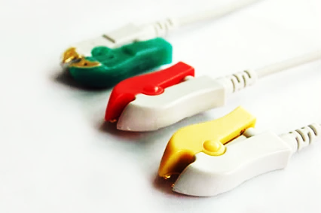
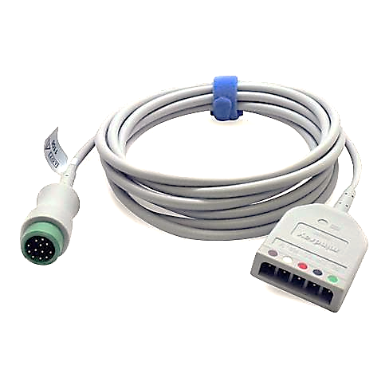
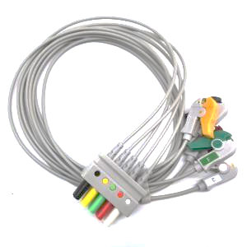
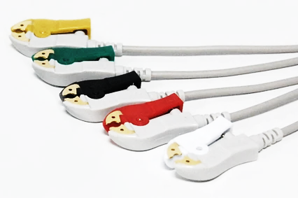
Svody + kabely pro snímání EKG

Slide 29
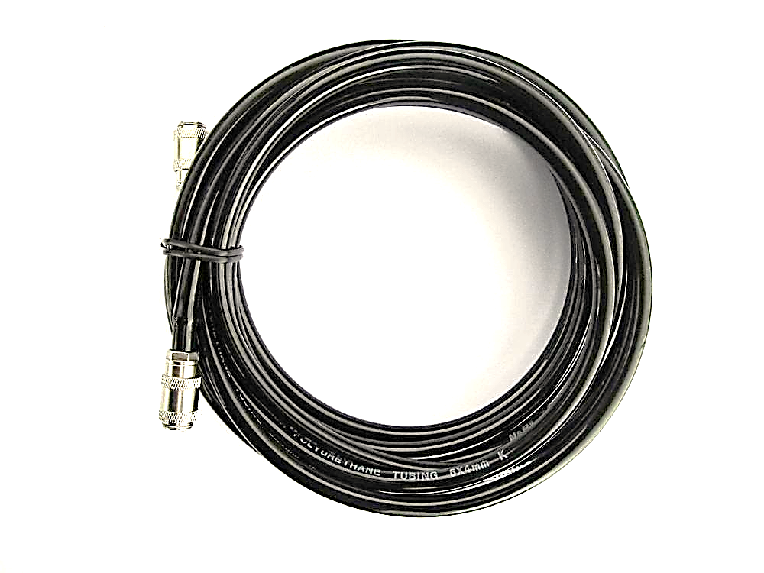
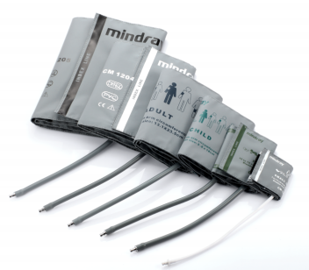
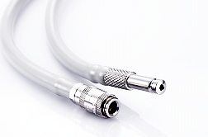
Měření TK

Slide 31
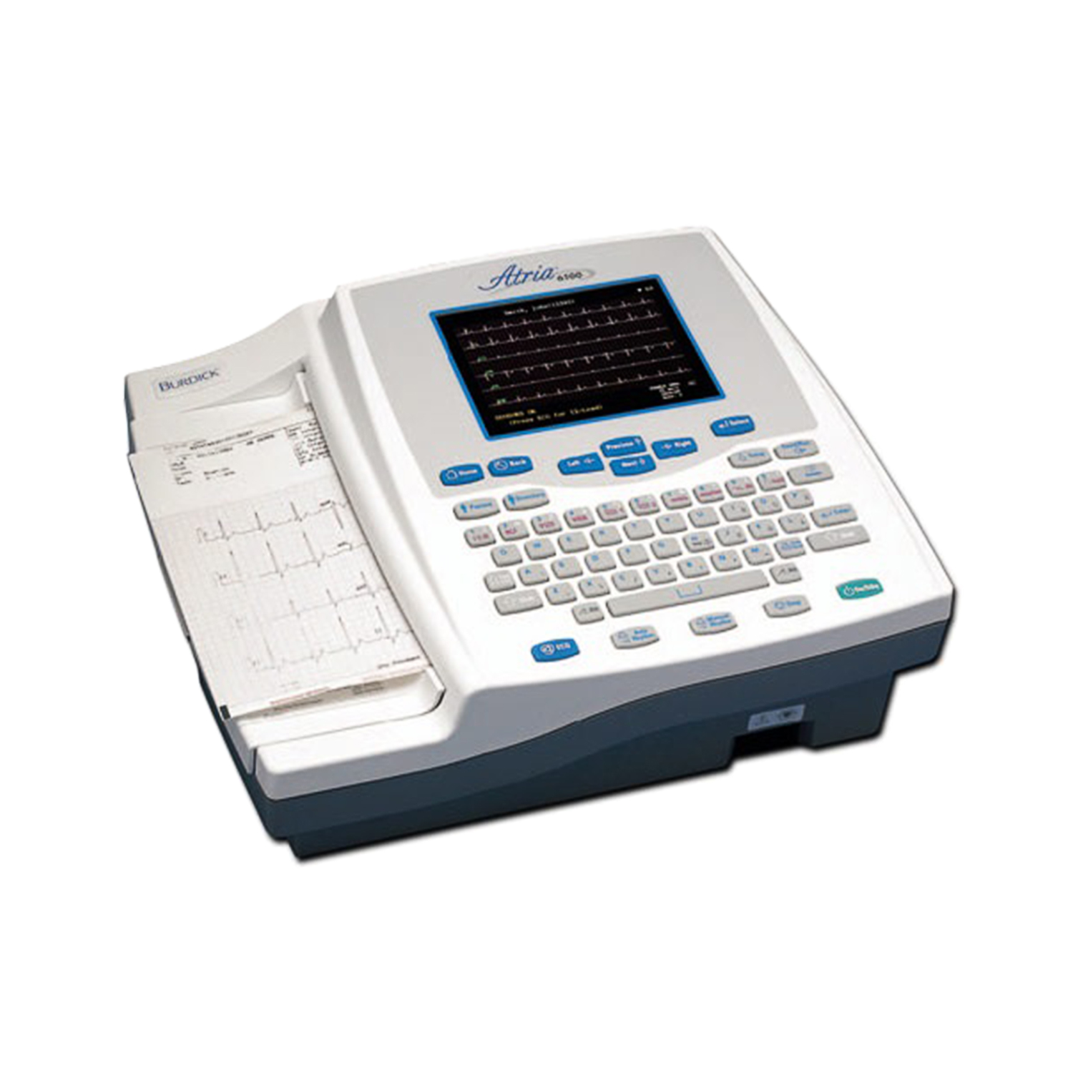
Ekg přístroj

Slide 32
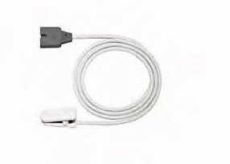
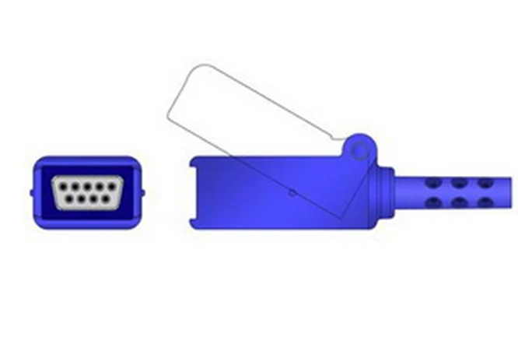
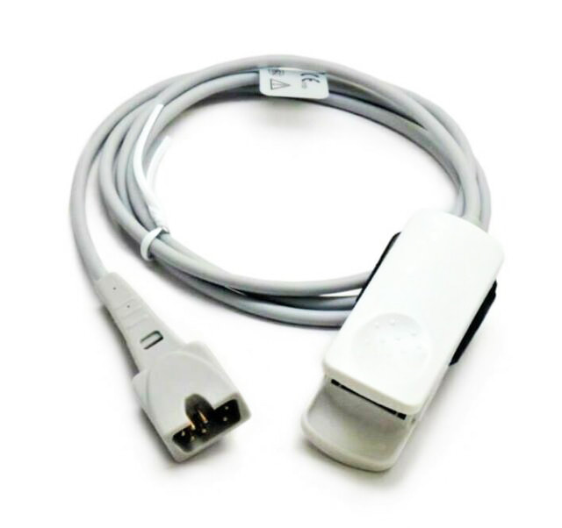
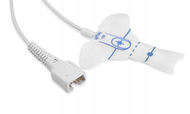
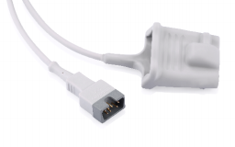
Měření saturace O₂

Slide 34
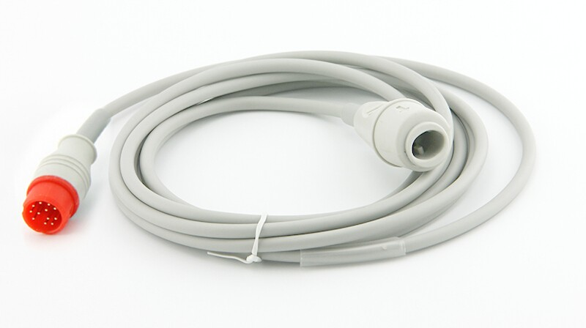
Invazivní měření tlaků

Slide 38
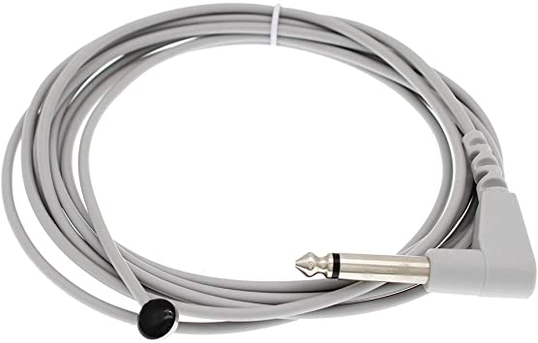
Měření TT

Slide 39
Infúzní technika
Základní využití
Kontinuální nebo dávkový přísun léčiv, podpůrných prostředků, výživy aj.
Oproti konvenčnímu způsobu (gravitačnímu) je toto dávkování přesně definované
Automatická kontrola krizových situací
Samotné dávkování, přítomnost média, přítomnost bublin, tlak apod.
Dvě skupiny: infuzním pumpy a lineární dávkovače

Slide 40
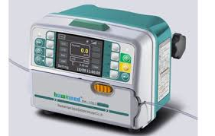
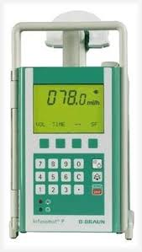
Infúzní pumpy
Jiný název: infuzní peristaltické pumpy nebo volumetrické pumpy
Přesně definovaný dávkovaný objem
Základní součásti
peristaltický pohon
detektory bublin a senzor okluzního tlaku
dokovací stanice a záložní napájení
alarmy

Slide 41
Lineární dávkovače
Jiný název: injekční dávkovače
Přesně definovaný dávkovaný objem oproti pumpám mnohem menší a využívají jako zásobu injekční stříkačku
Základní součásti
dokovací stanice a záložní napájení
alarmy
Infuzní technika - alarmy
Informace personálu o krizové situaci
V případě spojeni s centrálou i vzdálený monitoring
Základní alarmy
Nedostatek média – ve vaku pomocí detektoru kapek, nebo stříkačka u konce
Přítomnost bublin – bublinový detektor
Vysoký okluzní tlak – ucpaný katétr nebo jinak zaškrcený, kontaktní tlakový senzor

Slide 42
Infuzní technika - alarmy
Informace personálu o krizové situaci
V případě spojeni s centrálou i vzdálený monitoring
Základní alarmy
Nedostatek média – ve vaku pomocí detektoru kapek, nebo stříkačka u konce
Přítomnost bublin – bublinový detektor
Vysoký okluzní tlak – ucpaný katétr nebo jinak zaškrcený, kontaktní tlakový senzor

Slide 44
Enterální pumpa

Slide 45
Přístroje pro umělou plicní ventilaci

Slide 46
Přístroje pro kontinuální eliminační metody

Slide 48
Management TT

Slide 49
Přístrojová bandáž DKK
Sequential Compression Device (SCD) je klinicky ověřená neinvazivní metoda profylaxe ke snížení výskytu hluboké žilní trombózy

Slide 50
Transport pacienta

Slide 51
UZ - přístroje

Slide 52
Mobilní RTG přístroje

Slide 53
Pomůcky pro obtížnou intubaci, bronchoskop

Slide 54
Defibrilátor / externí dočasný neinvazivní kardiostimulátor

Slide 55
Resuscitační – intubační vozík

